Slide 1
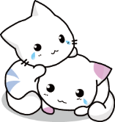
我喜歡玩手機
因為可以玩我喜歡的遊戲

